Slide 1

Муниципальное бюджетное дошкольное образовательное учреждение
«Детский сад комбинированного вида № 6 «Ромашка»
ЭКОЛОГИЧЕСКОЕ ОБРАЗОВАНИЕ В ДОШКОЛЬНОЙ ОБРАЗОВАТЕЛЬНОЙ ОРГАНИЗАЦИИ
Междуреченск

Slide 2

Всемирный день воды
Значение воды очень велико. Поэтому необходимо приучать ребенка с самого раннего детства бережно относиться к воде. 21 марта был организован и проведен праздник в бассейне «Вода – это жизнь!».
Детям, в увлекательной форме, продемонстрировали каким образом дома необходимо экономить воду, закрепили представление детей о разных состояниях воды, а так же, узнали, что вода необходима всем живым существам на Земле.
Ребята провели конкурсы и игры на воде, за активное участие были поощрены медальками в виде улыбающийся капельки.

Slide 3
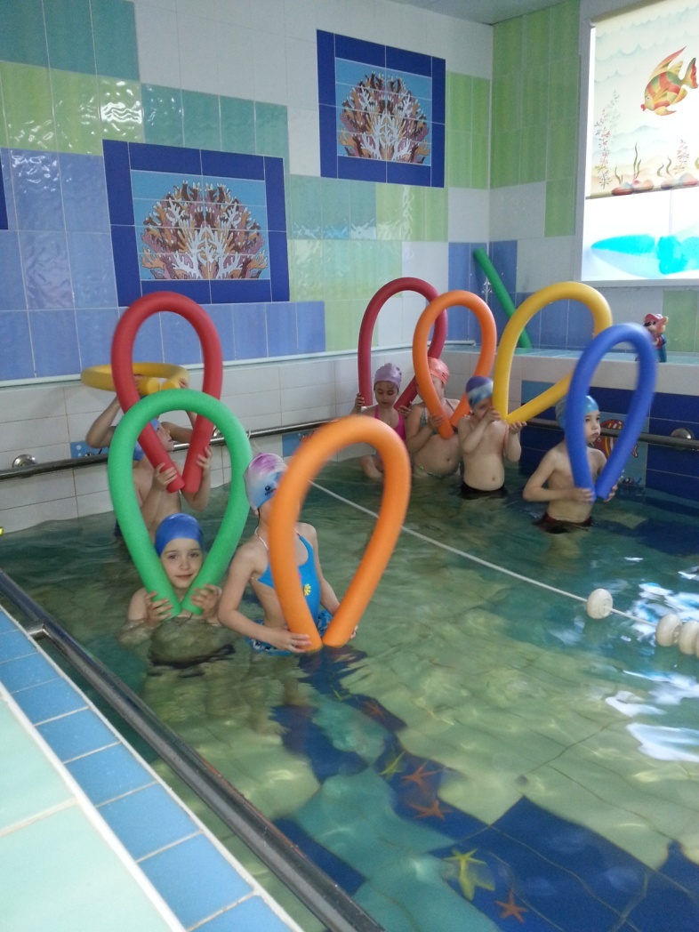
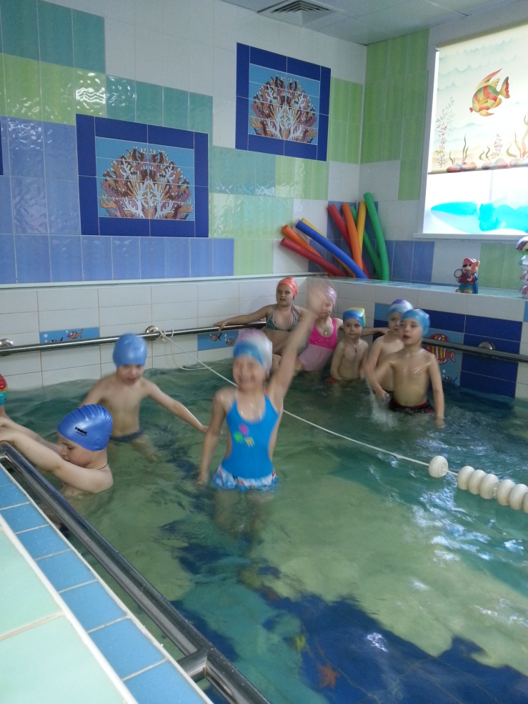
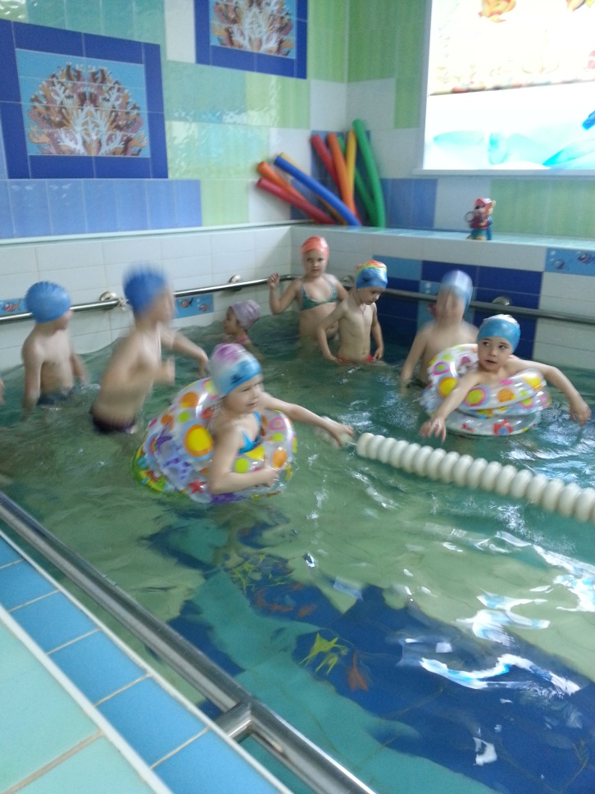
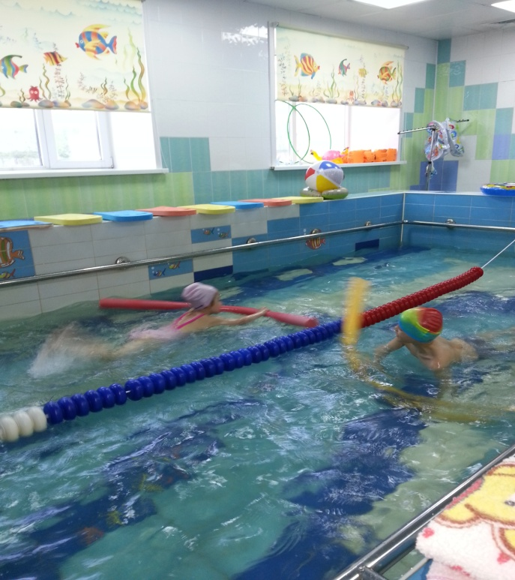

Slide 4
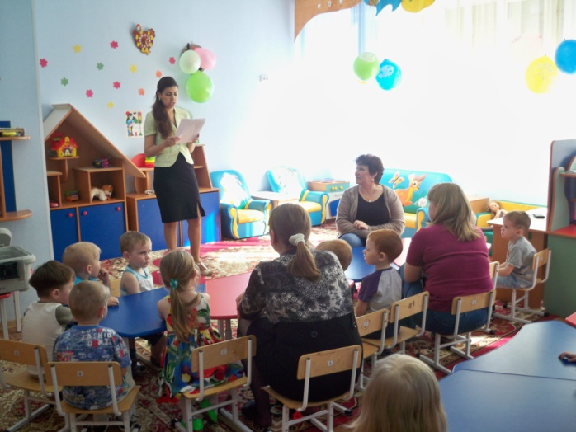
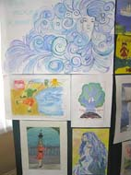
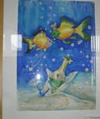
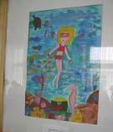
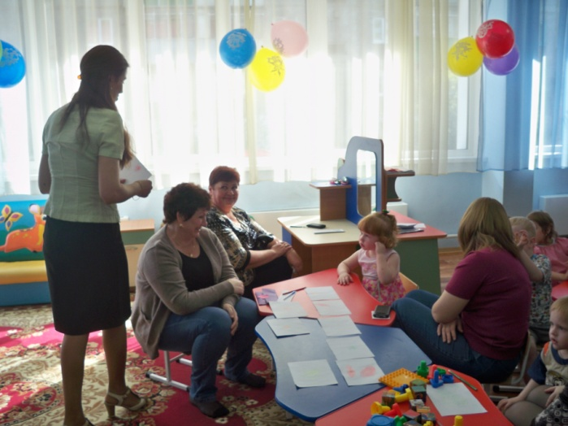
Дети в рисунках смогли показать свое отношение к воде, в рамках выставки рисунков «Мир воды» .
Участвуя в викторине «Где живет вода, для чего она нужна?». Ребята смогли еще раз закрепить знания о воде, о том как к ней нужно относиться

Slide 5
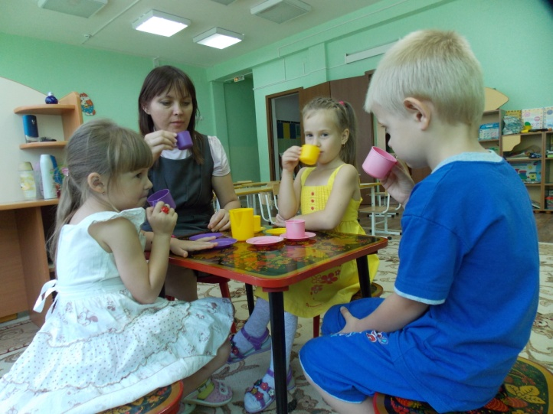
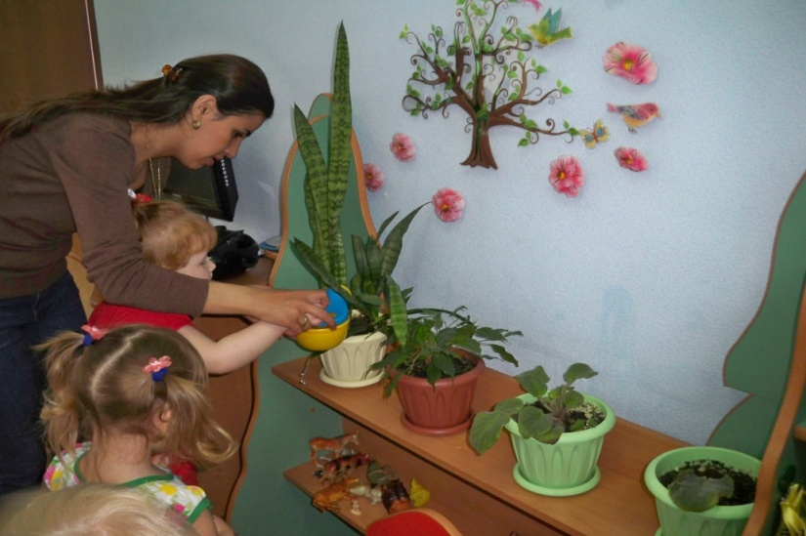
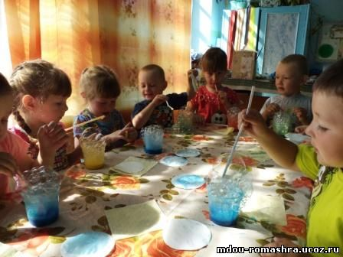
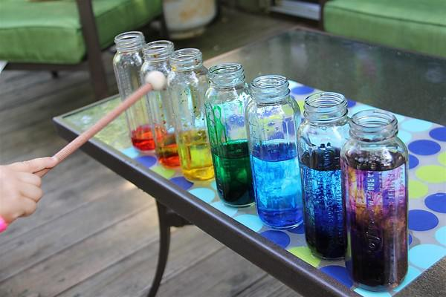
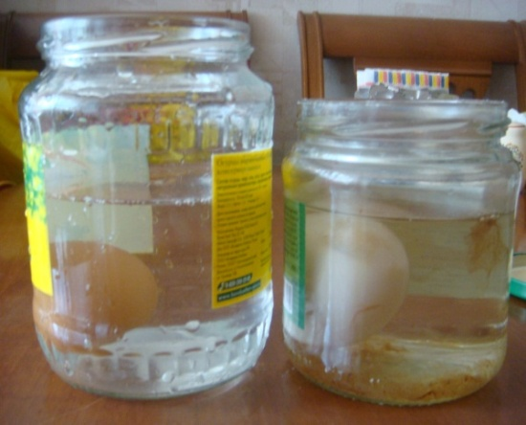
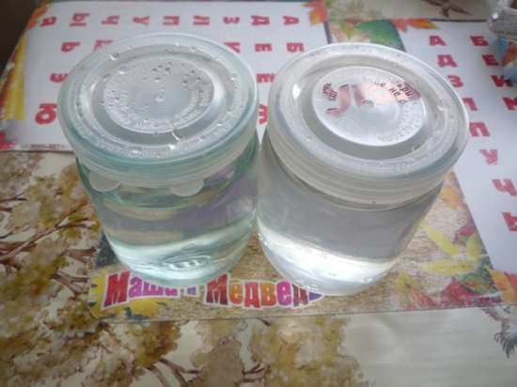
Ребята младших и средних групп поучаствовали в экспериментах с водой
«Путешествие капельки», «Вода вокруг нас», «Волшебница вода»
Было очень интересно и увлекательно.

Slide 6




Педагоги оформили и буклеты для родителей «Берегите воду!».
Содержание этих буклетов, отражает необходимость бережного отношения к воде,
понимания важности водных ресурсов для всего живого на Земле.
.
МБДОУ «Детский сад
№ 6 «Ромашка»
МБДОУ «Детский сад
№ 6 «Ромашка»
Берегите воду!
Вода-
всему голова!
Смею Вам я доложить!
Без неё нам не прожить!

Slide 7
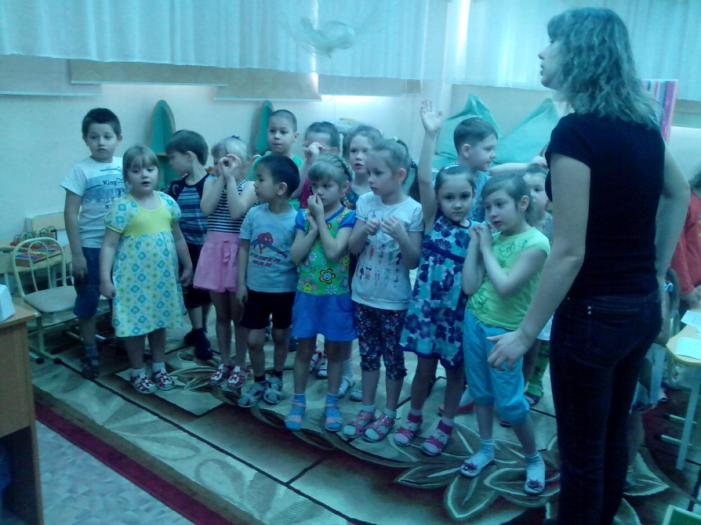
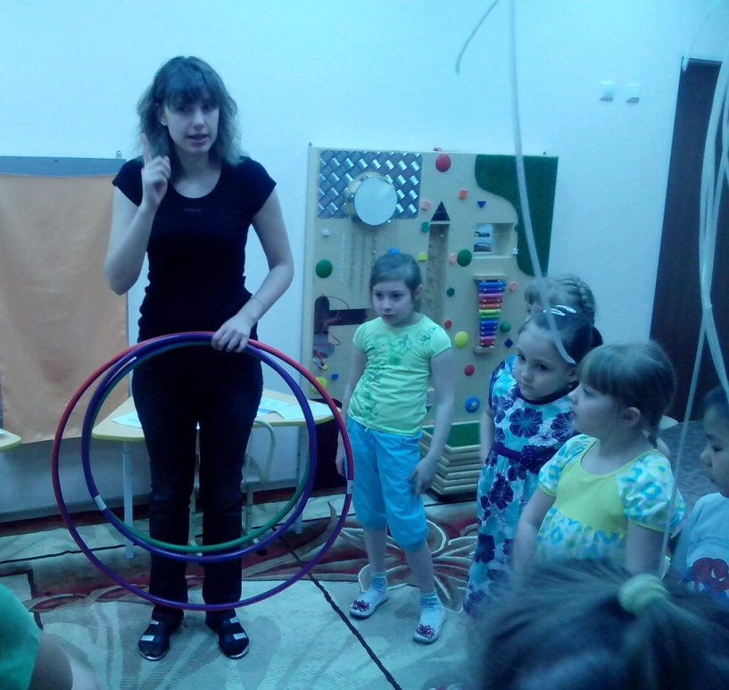
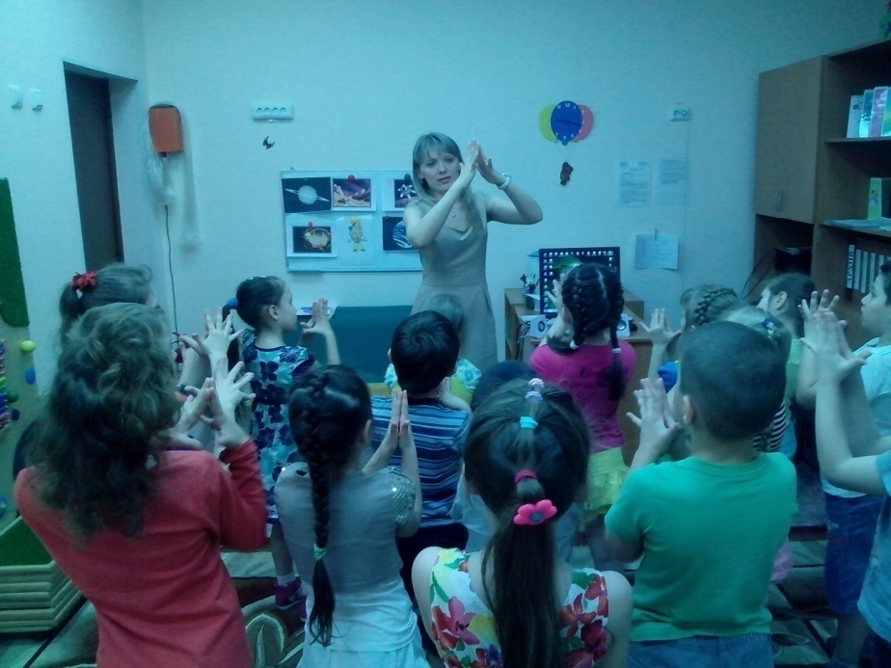
24 марта в подготовительной группе «Капитошки» состоялось заседание клуба «Юный метеоролог». Ребята познакомились с приборами - помощниками, которые используются для определения состояния погоды. Во время игр и занимательных конкурсов, дети узнали, как предугадывать погоду, с помощью растений и, даже, животных.

Slide 8
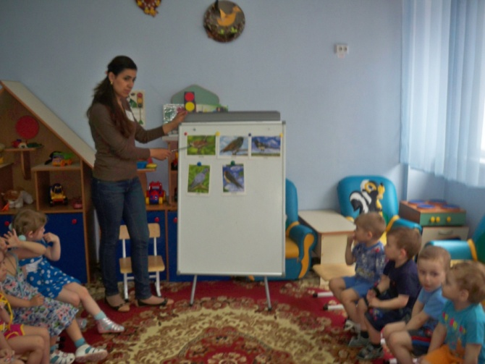
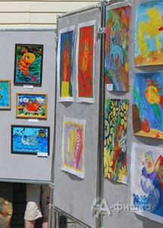
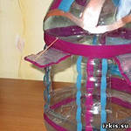
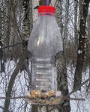
Международный день птиц
Этот праздник отметился в нашем детском саду различными мероприятиями. Так, ребята вместе с родителями изготавливали кормушки для птиц, приносили фотографии разных птиц, а затем все фотографии оформили в выставку «Птицы мира».

Slide 9
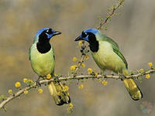

Принимая участие в этих мероприятиях, дети и их родители узнали что-то новое об особенностях пернатых, а совместное изготовление кормушек вызвало большой интерес не только у детей, но и у их родителей.
Педагоги изготовили листовки «Поможем нашим друзьям», в которых была информация о том, как помочь птицам пережить сибирскую зиму.

Slide 10
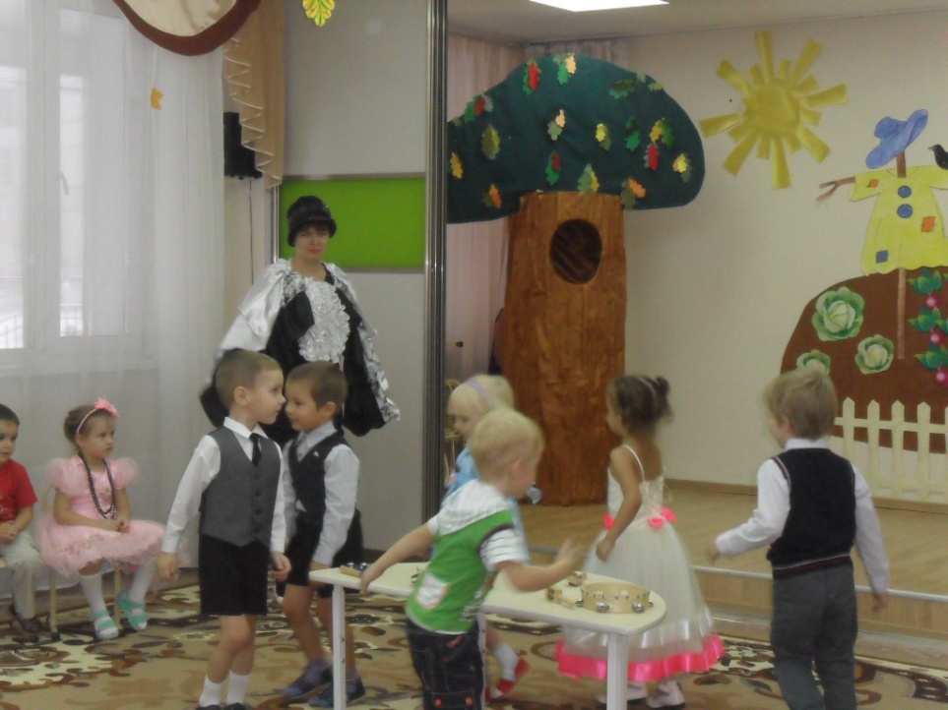
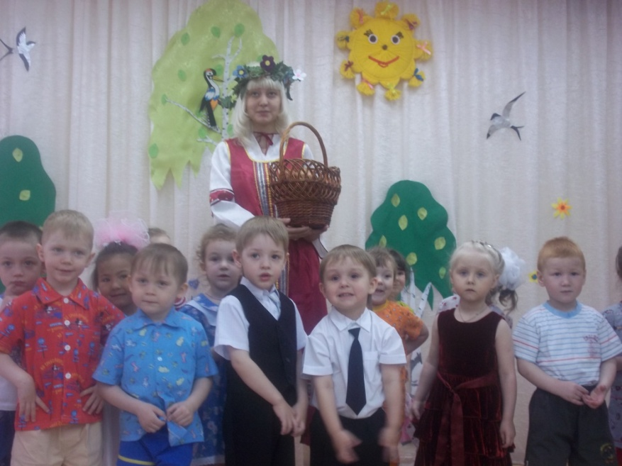
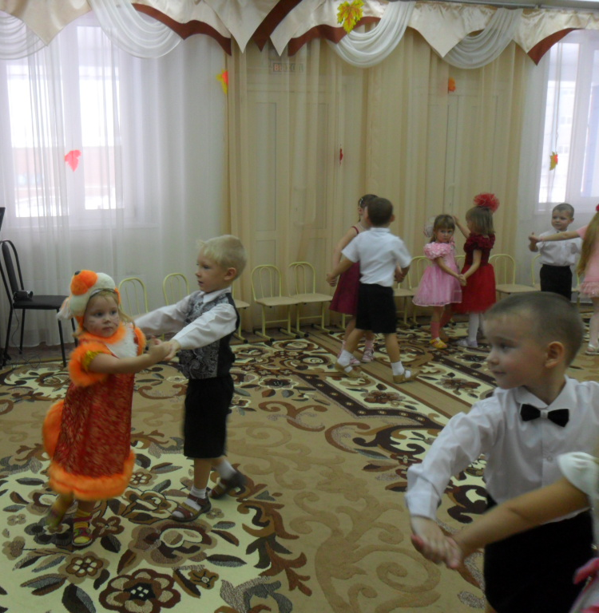
А музыкальные руководители подготовили музыкально-познавательное развлечение «Вестники весны». Ребята встречали весну, играли в перелетных птиц, узнали какое место птицам отвела природа.

Slide 11
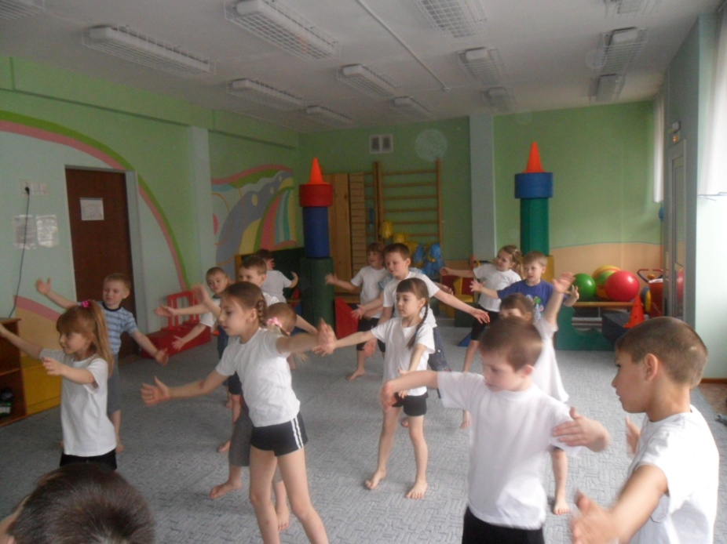
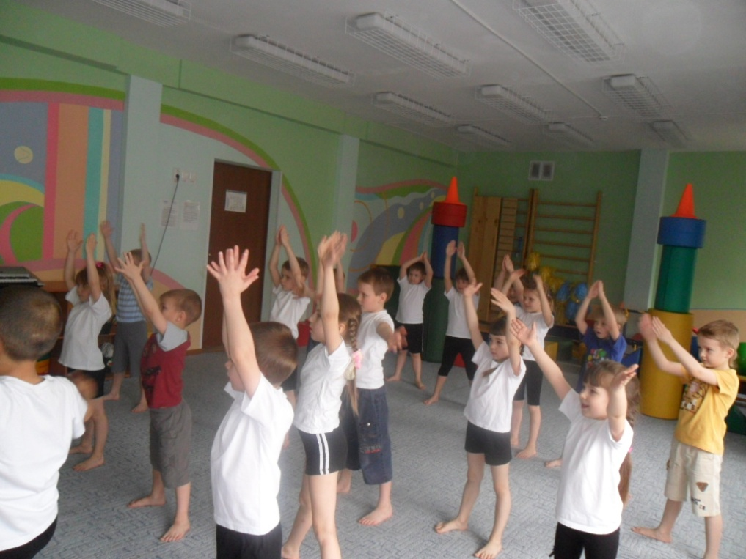
Всемирный день здоровья
Здоровье… Что это за слово? Детям очень сложно понять, осознать всю важность сохранение здоровья. Поэтому педагоги ежегодно очень широко и интересно отмечают этот день.
Дети подготовительных групп организовали флешмоб «Будем здоровы». Разучили речевку, в которой звучал призыв к стремлению поддерживать здоровый образ жизни.

Slide 12
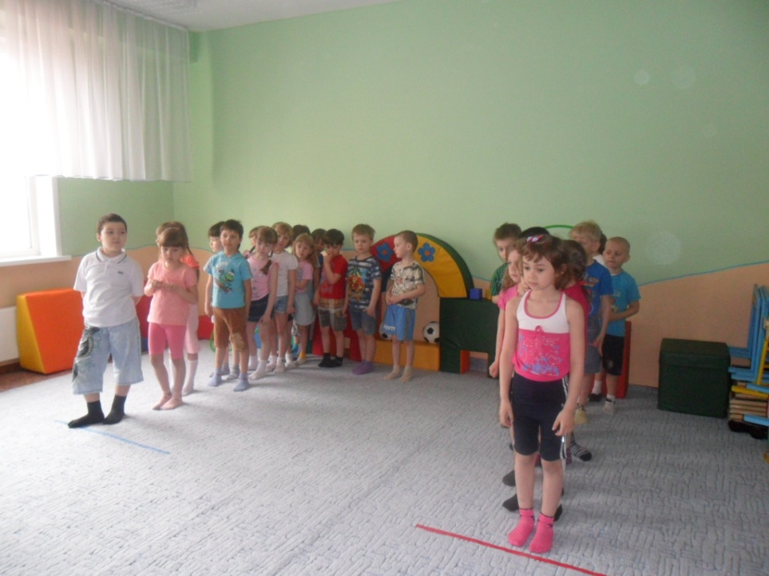
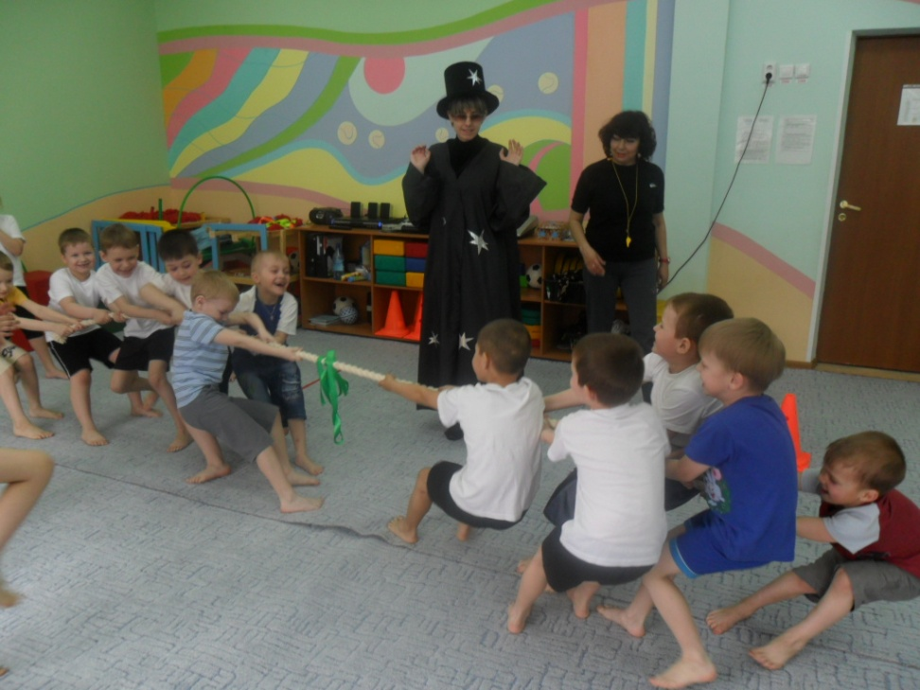
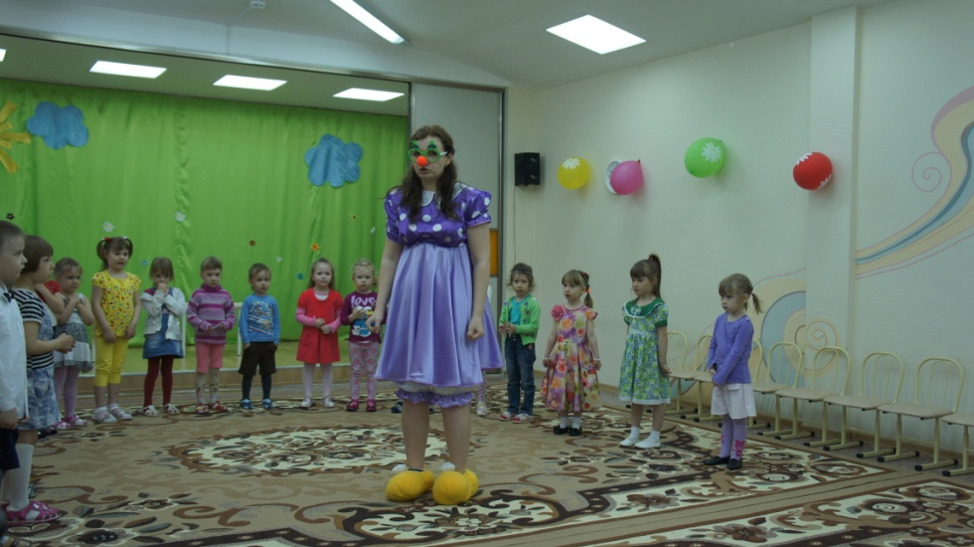
Ребята средних и младших групп, были заинтересованы различными развлечениями, такими как, «Если хочешь быть здоров!» и «Здоровей-ка!». Дети в игровой форме усвоили правила, помогающие правильно относиться к своему здоровью.

Slide 13
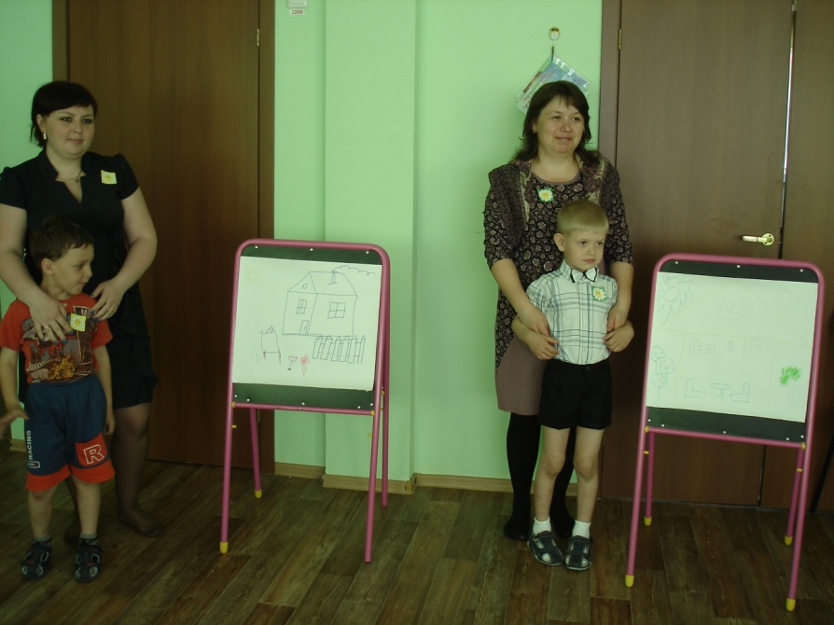
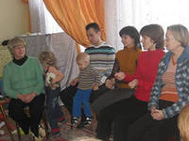
День экологических знаний
Проблема формирования экологической культуры в современном обществе у дошкольников давно волнует умы наших педагогов, поэтому они придумали как привлечь к этой проблеме не только ребят, но и их родителей. Воспитатели подготовительной группы «Домовенок» провели круглый стол «Проблема формирования экологической культуры ребенка». В рамках круглого стола выделились проблемы, а родители вместе с педагогами, помогли найти способы их решения.

Slide 14
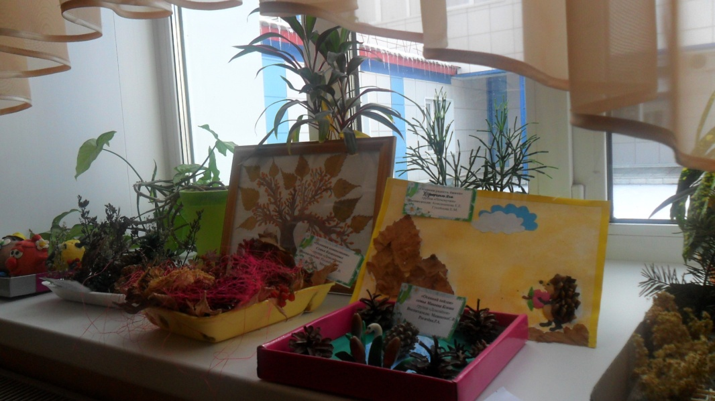
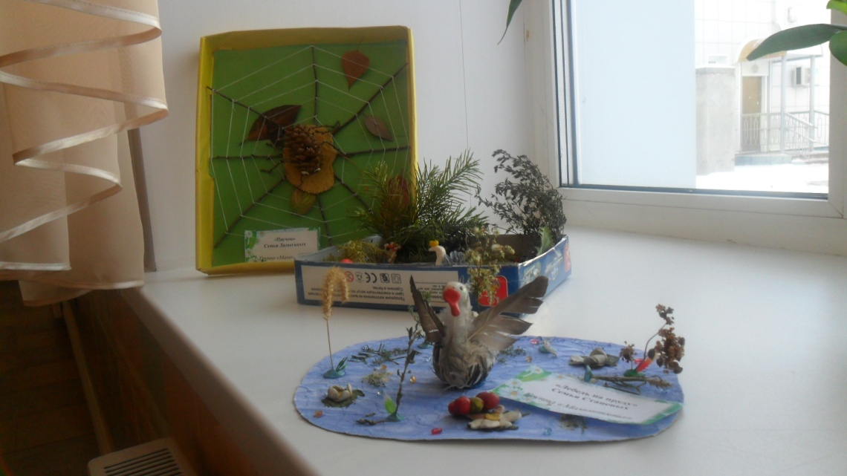
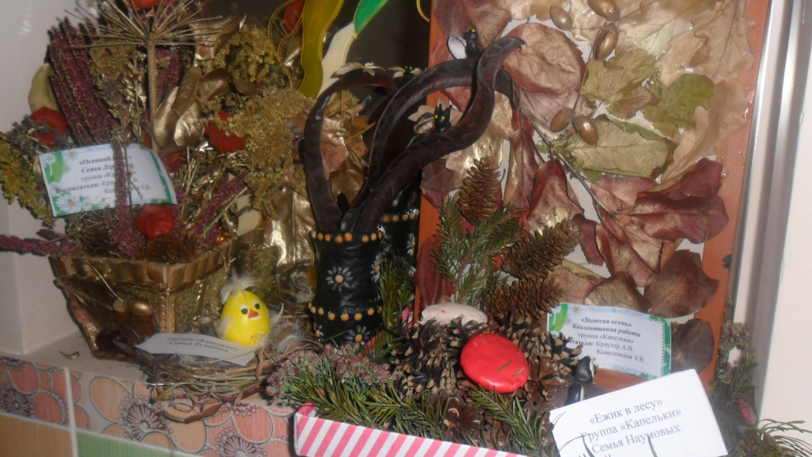
Выставка детских работ «Природа наш дом – мы хозяева в нем!»,
способствовала воспитанию чувства ответственности за все живое на Земле, гуманного отношения к природе.

Slide 15
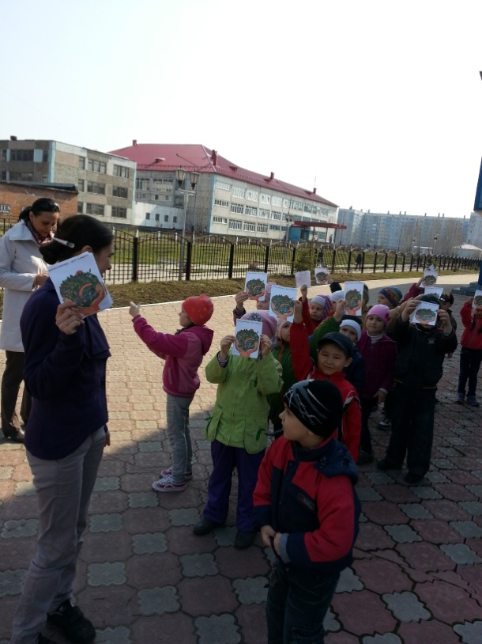
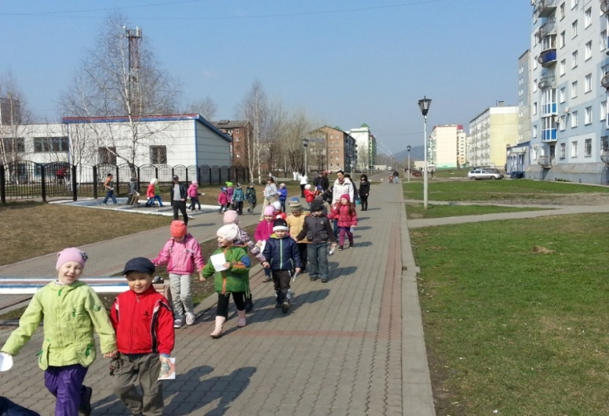
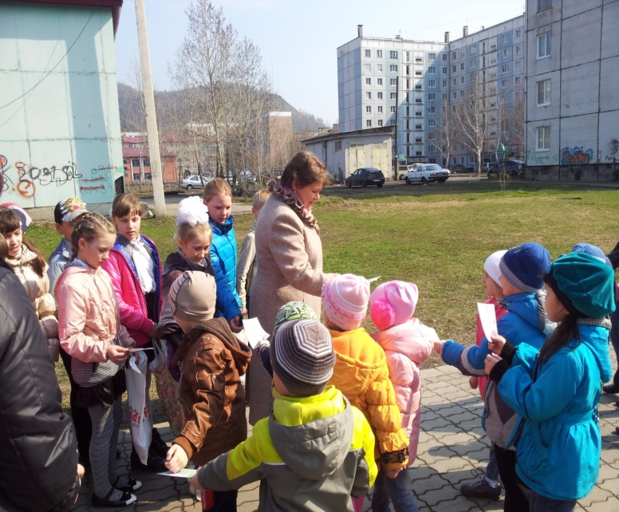
Международный марш парков
В рамках международной акции «Марш парков», было организовано шествие детей среднего и старшего дошкольного возраста по улице Пушкина под девизом «Заповедной природе – надежную защиту». Ребята с яркими флажками раздавали листовки экологического (природоохранного) содержания, таким образом привлекая внимание жителей нашего города к тому, что природа нуждается в защите и охране.

Slide 16
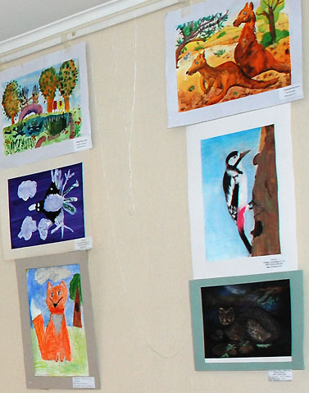
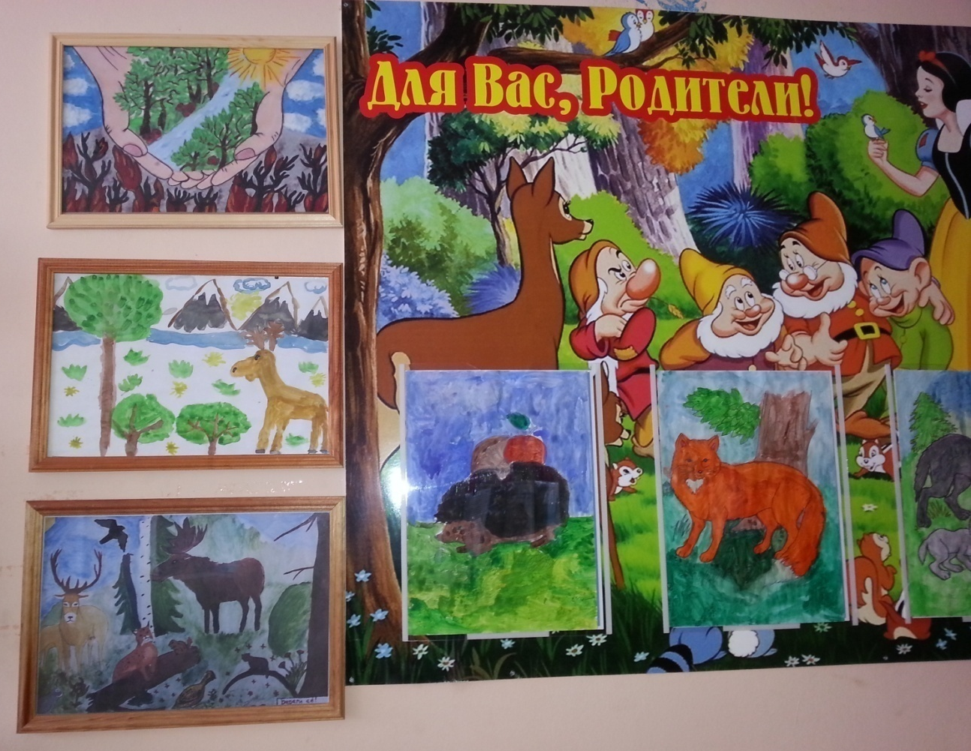
Выставка детских рисунков, организованная педагогами детского сада, показала, что наши воспитанники знают как нужно относиться с жителям лесов и парков.

Slide 17
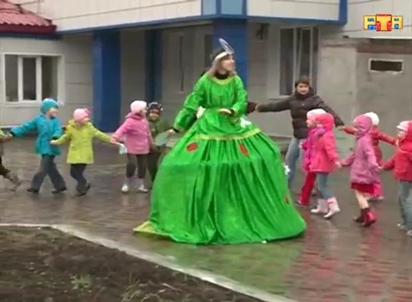
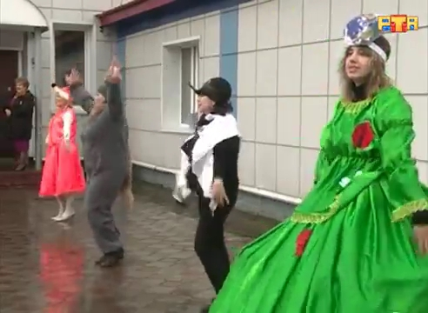
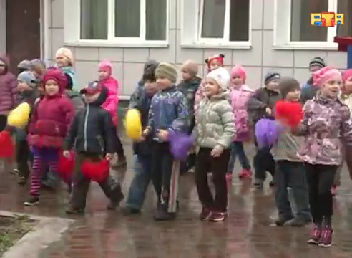
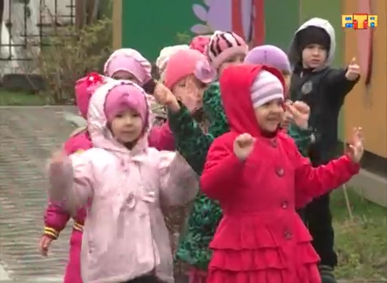
Всемирный день земли
А всемирный день Земли, запомнился детям ярким флешмобом «Земля наш общий дом! Будем жить дружно в нём». Для детей средних, старших и подготовительных групп был организован флешмоб в театрализованной форме. Организаторы флешмоба рассказывали ребятам о необходимости беречь нашу планету, животных, птиц, растений и т.д. Флешмоб закончился веселым общим танцем.

Slide 18
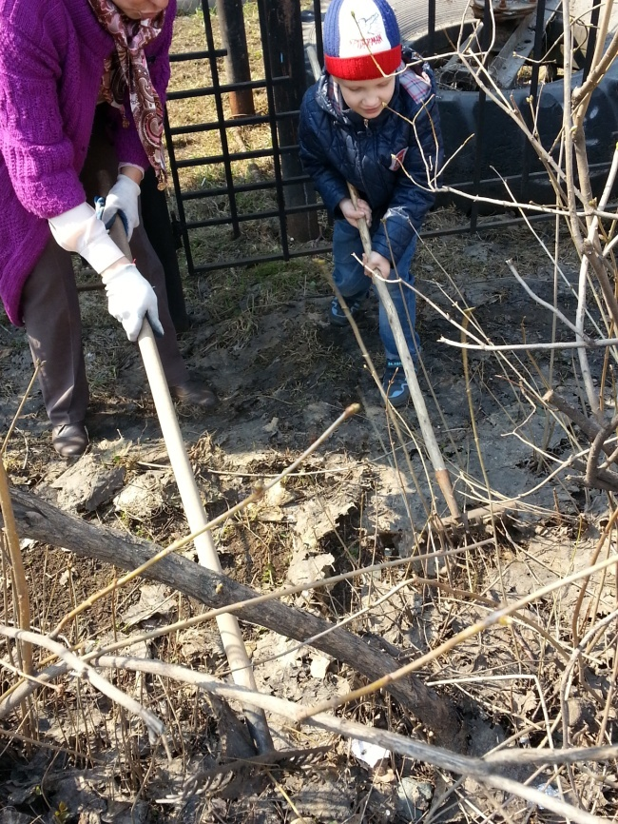
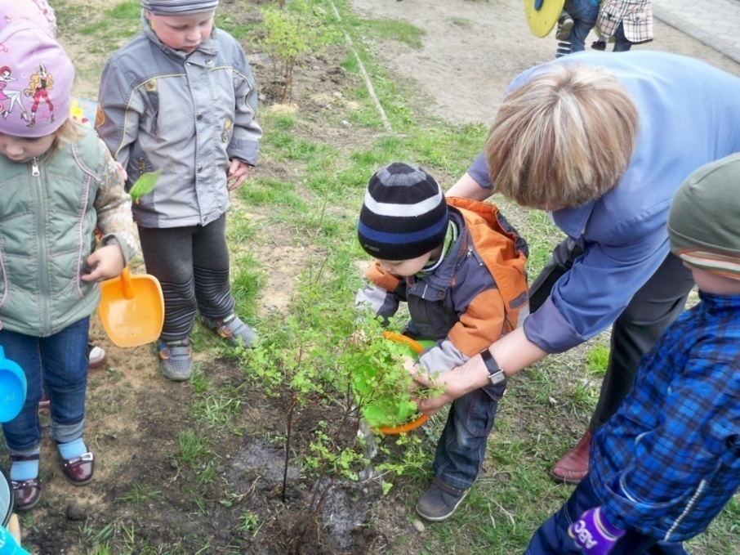
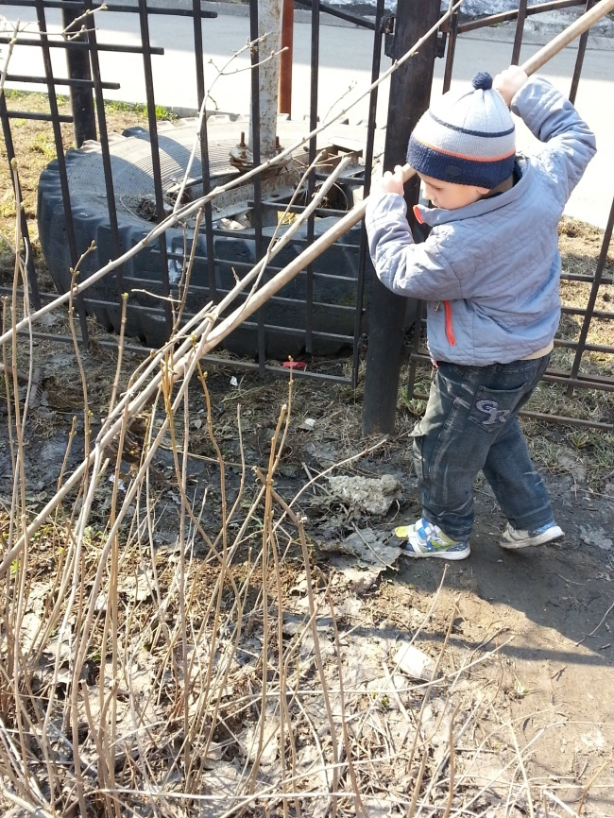
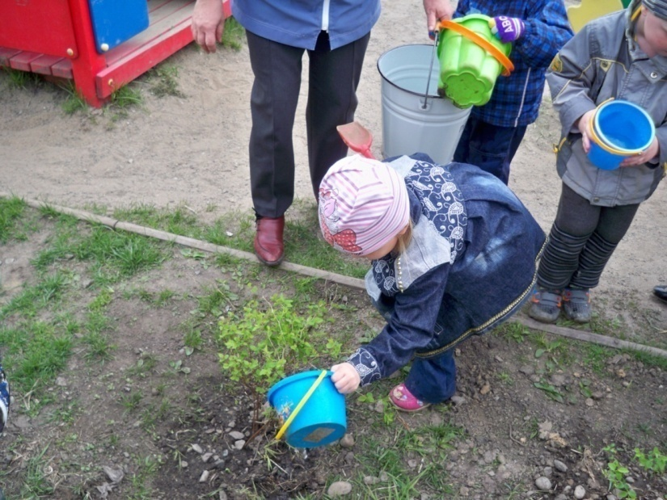
Также в рамках празднования всемирного дня Земли, был организован субботник по благоустройству и озеленению территории ДОУ. Дети вместе с родителями и педагогами наводили порядок на своих участках, сажали деревья.

Slide 19
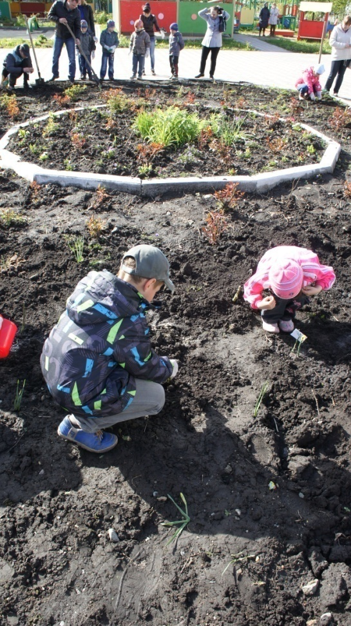


Международный день семьи
Каждому ребенку необходимы дом и семья. Это отчетливо понимают все жители планеты., ведь, неслучайно появился такой праздник. В нашем саду стало доброй традицией накануне выпускного праздника, высаживать розы на центральной клумбе нашего сада. А кто, как ни мама и папа помогут в этом, принесут воды, выкопают нужную лунку и вместе позаботятся о озеленении своего родного сада.

Slide 20



Семьи наших воспитанников нашли отражение и в рисунках. В каждой группе была организованна выставка «Моя семья». В рисунках детей видны счастливые лица, родительская забота и доброта.

Slide 21




Завершился день развлечениями, организованными воспитателями каждой из групп. В младших группах, ребята вместе с родителями, были вовлечены в одну общую сказку, дети старшего возраста пригласили своих родителей на веселые соревнования. Все получили заряд бодрости и стали еще дружнее не только по отношению к своей семье, но и между семьями своих групп.

Slide 22




Международный день защиты детей
Пожалуй, это самый добрый и веселый праздник для детей. Можно играть, веселиться и, конечно, многому учиться. Учиться быть вежливым и добрым, учиться любить все живое, учиться уважать старших. Именно под этим девизом прошел этот день. Праздник «Добрым смехом смеются дети» был организован на улице и в нем смогли принять участие дети всех возрастных групп.

Slide 23



Закончился праздник конкурсом рисунков на асфальте «Мы дети планеты».
Дети получили массу положительных эмоций от совместного творчества, а организаторы подвели итоги и наградили победителей.

Slide 24







Самой позитивной, по мнению педагогов и родителей нашего детского сад стала фотовыставка «Детская улыбка». Педагоги сумели запечатлеть счастливые лица детей. Выставка не оставила равнодушными ни одного зрителя!
Посмотрите сами…

Slide 25





Наш дом родной, наш общий дом –
Земля, где мы с тобой живем!
Ты только посмотри вокруг:
Тут речка, там – зелёный луг.
В лесу дремучем не пройдёшь,
воды в пустыне не найдешь!
А где-то снег лежит горой,
А где-то жарко и зимой…
Одно у них названье есть:
Леса, и горы, и моря –
Всё называется Земля!
Берегите воду!
МБДОУ «Детский сад №6 «Ромашка»
Смею Вам я доложить!
Без неё нам не прожить!

Slide 26
Вода входит в любой организм, она важное для организма вещество.
Вода оживляет пустыни, повышает урожаи.
Вода – друг человека.
Она – удобная дорога.
Вода – важный помощник для человека.
Вода также является домом для множества растений и животных.
Очень трудно приходится живым существам при недостатке воды.
Растения увядают и могут погибнуть.
Животные, если их лишить воды, быстро гибнут.
Человек может прожить без воды и пищи до 100 дней, а без воды – не больше 10 дней.
Что для охраны водоемов могут сделать взрослые и дети?
-Нельзя допускать, чтобы в водоемах мыли транспорт.
-Нельзя в воду бросать мусор, оставлять мусор на берегу.
-Надо следить за чистотой воды, расчищать родники и ручьи.
Помните о цене воды!
Воду нельзя считать – неисчерпаемым природным источником !
Три клада у природы есть:
Вода, земля и воздух – три ее основы
Какая бы ни грянула беда-
Целы они – все возродится снова.

